Slide 1

ADM 2772 M
Hiver 2015
Chapitre 1: Les systèmes d’information dans l’entreprise contemporaine
Professeure: Lysanne Lessard, PhD

Slide 2
Aujourd’hui
Description du cours, objectifs
Évaluation
Ressources
Mes attentes
Les systèmes d’information dans l’entreprise contemporaine (ch. 1)

Slide 3
1.2 Qu’est-ce qu’un système d’information?

Slide 4
SI et TI, qu’est-ce que c’est?
Technologies de l’information
Ensemble de technologies matérielles et logicielles utilisée dans une organisation
  Ordinateurs et périphériques
  Appareils mobiles (téléphones intelligents, tablettes…)
  Logiciels (Microsoft Office, Dropbox)
  Systèmes d’exploitation (Windows, Mac OS)
  Plateformes collaboratives (Sharepoint, GoogleDocs)
  Réseaux (Internet, intranets)

Slide 5
SI et TI, qu’est-ce que c’est?
Système d’information
Un ensemble de composantes
interreliées
qui recueillent de l’information, la traitent, la stockent et la diffusent
afin d’aider à la prise de décision, au contrôle et à la coordination au sein d’une organisation.

Slide 6
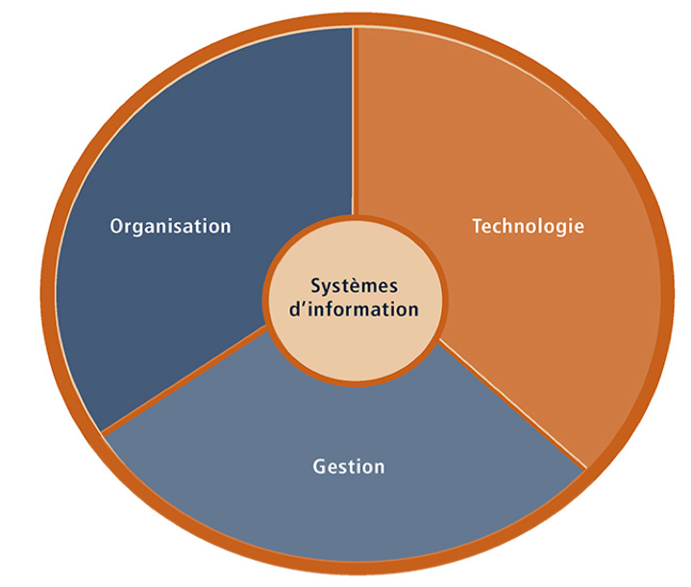
…Ensemble de composantes interreliées…
Matériel informatique, logiciels, bases de données, réseaux de télécommunication...
Structure, processus d’affaires, fonctions, politique, culture...
Planification, prise de décision, allocation des ressources, création de produits et services…

Slide 7


…recueillent de l’information, la traitent, la stockent et la diffusent…
Différence entre données et information?
331 Détergent
Choix Pas Cher 5,53
173 Miaou
pour chat 0,70
524 moutarde
gourmetto 3,50
Données sur les employés, les clients, les produits, le marché, etc.
Données transformées en information utiles pour l’organisation
Ventes trimestrielles
Notes:
Les recu à la caisse sont des donné, ceci guarde la trace pour chaque produit vendu.
Ceci sont transformé en information, (quest ce que nous avons vendue le plus ou moins dans le magasins). Ce sont eds donné utile pour l’organisation.

Slide 8
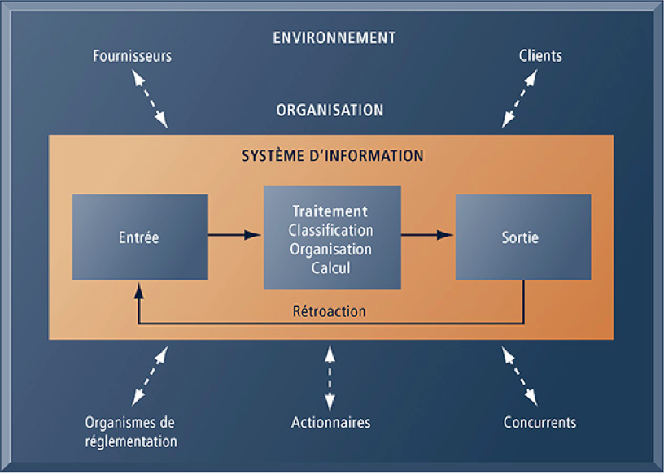
…aider à la prise de décision, au contrôle et à la coordination…
Notes:
Tous ca cert a maintenir ci-dessus. Ceci est la définition d’un système. La rétroaction peut améliorer le système, et ceci recommence. Ceci intéragis avec les flèche blanc ( concurrents, acitonnaire etc.)
Un exemple est l’infonaut, (credit card chip), compagnie pour prévenir et contenir les épidémie.
Une structure d’hopitale, une technologie de WIFI, une communication et pratique des scénario, formation des employés, décisions d’intervention. (organisation, gestion, technologie).

Slide 9
…aider à la prise de décision, au contrôle et à la coordination…
Types de SI
Niveau de la stratégie
Cadres supérieurs
Groupes bénéficiant des SI
Niveau de la gestion
Cadres intermédiaires
Niveau des opérations
Cadres opérationnels / employés de première ligne
Ventes et marketing
Fabrication et production
Finances et comptabilité
Ressources humaines
Domaines fonctionnels
Notes:
Les activités de prise de décision, contrôle et coordination doivent se comprendre en relation avec la structure de l’organisation, qui elle influence qui et comment se font ces activités.
Les étages représente l’hiréarchie d’une entreprise. Les séparation sont les fonctions de gestion.

Slide 10
…aider à la prise de décision, au contrôle et à la coordination…
Exemple: SI en Ventes et marketing
Cadres supérieurs (niveau stratégique)
Prévisions des ventes dans 5 ans
Cadres intermédiaires (niveau de la gestion / tactique)
Faire le suivi des ventes par région
Cadres opérationnels (niveau des opérations
Traiter une commande
Ventes et marketing
Fabrication et production
Finances et comptabilité
Ressources humaines
Notes:
Les exemples de types de SI.

Slide 11
1.1 Le rôle des SI dans l’organisation

Slide 12
Nouveautés en SI
Adoption d’appareils intelligents pour la gestion
Nouveaux modèles d’affaires liés à l’infonuagique
Traitement information et stockage des données toujours moins cher
Plateforme numérique rivalisant avec le PC
Médias sociaux et Web 2.0 dans l’organisation
Cocréation de valeur avec clients, fournisseurs
Notes:
Chaque nouveauté a des conséquences pour l’entreprise (Voir tableau 1-1).

Slide 13
L’entreprise numérique
Organisation dans laquelle
  la plupart des relations importantes avec clients, fournisseurs, employés se font sous forme numérique
  Les principaux processus d’affaires reposent sur des réseaux numériques
  Les actifs clés (P.I., compétences distinctifs, employés, $$$...) sont gérés à l’aide de moyens numériques
Notes:
Peu d’entreprises sont complètement numériques, bien que certaines d’entre elles s’en rapprochent (ex: Dell). Mais la plupart des entreprises tendent vers ce modèle, qui implique une plus grande utilisation des TI et des SI dont ils font partie.

Slide 14
Le rôle stratégique des SI
L’excellence opérationnelle
Les entreprises cherchent continuellement à améliorer l’efficience de leurs opérations, pour accroître leur rentabilité.
Les SI et les TI sont des outils importants qu’utilisent les gestionnaires afin d’atteindre des degrés supérieurs d’efficience et de productivité.
Le système RetailLink de Wal-Mart, qui relie les fournisseurs et les magasins, assure un approvisionnement performant.
Notes:
Soutien des SI à 6 objectifs stratégiques de l’organisation. Les role stratégique que l’on retrouve souvent dans différent contexte. Donc la première est d’augmenter l’excellence opérationelle. Walmart envoit automatiquement par système un message et de l’information au fournisseurs pour faire des commande tous seule.

Slide 15
Le rôle stratégique des SI
Les nouveaux produits, services et modèles d’affaires
Modèle d’affaires :
  Il décrit comment l’entreprise fabrique un produit ou assure la prestation d’un service, livre et vend un produit ou un service pour créer de la richesse.
Les SI et la technologie sont très utiles pour créer des produits, services et modèles d’affaires.
  Exemples : iPod, iTunes, iPhone d’Apple.
  Exemple : Utilisation de l’intelligence d’affaire pour améliorer les propositions de valeur
Notes:
Faire des nouvaux produit et comment chercher des revenues avec ses produit.

Slide 16
Le rôle stratégique des SI
L’amélioration du processus décisionnel
Sans la bonne information au bon moment…
  … les gestionnaires s’appuient sur des prévisions, leurs meilleures estimations et la chance.
Résultats :
  Fabrication de produits ou prestation de services en quantité insuffisante ou excédentaire
  Mauvaise affectation des ressources
  Longs temps de réponse
Cette situation entraîne des coûts élevés et la perte de clients.
Solution: systèmes de gestion intégrée
Exemple : Verizon, tableau de bord Web avec information en temps réel sur les réclamations, la performance du réseau, les interruptions de services, etc.

Slide 17
Le rôle stratégique des SI
Les liens étroits avec les clients et les fournisseurs
  Bien servir le client permet d’augmenter les revenus et les profits.
    Systèmes de gestion de la relation client – ex: hôtel
    Analyse / surveillance des médias sociaux – ex: Porter Airlines
    Intelligence d’affaire – ex: casinos
  Bien communiquer avec le fournisseur permet de réduire les coûts.
    Systèmes de gestion de la chaîne logistique – ex: Walmart, JC Penney
    Place de marché électronique privé – ex: IKEA
Notes:
Dupliquez la diapositive pour ajouter une autre page de partie ou de chapitre

Slide 18
Le rôle stratégique des SI
L’avantage concurrentiel
Faire mieux que les concurrents
Proposer des prix moins élevés pour de meilleurs produits
Répondre aux clients et aux fournisseurs en temps réel
Exemple :
  Le système de production de Toyota, basé sur une organisation du travail visant à éliminer le gaspillage, fait l’envie de la concurrence.
Notes:
Dupliquez la diapositive pour ajouter une autre page de partie ou de chapitre

Slide 19
Le rôle stratégique des SI
La survie
Les SI et les TI sont indispensables pour faire des affaires...
… parce que :
  Ils sont devenus une norme dans l’industrie.
    Exemple : Les guichets automatiques des banques, introduits en 1977 par la Citibank.
  Des lois ou des règlements obligent les sociétés à conserver leurs documents numériques.
    Exemples : Toxic Substances Control Act, Sarbanes-Oxley Act.
Notes:
Dupliquez la diapositive pour ajouter une autre page de partie ou de chapitre

Slide 20
1.2 (suite)
Création de valeur par les SI

Slide 21
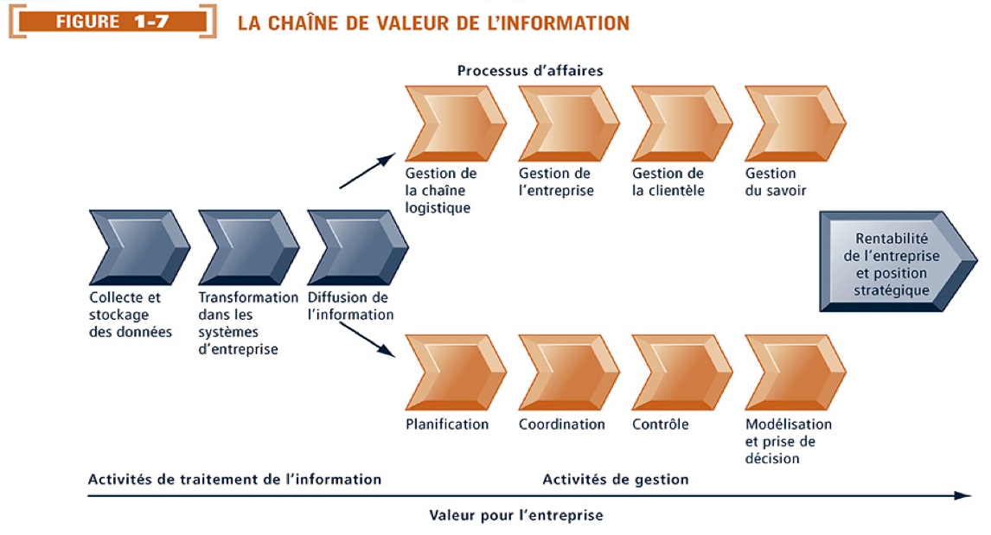
Les SI peuvent ajouter de la valeur à l’organisation de 3 façons
Processus plus efficients et efficaces
Plus grande profitabilité
Meilleure prise de décision
Notes:
Message: résultats de traitement des données et de l’information augmentent la rentabilité de l’organisation.

Slide 22
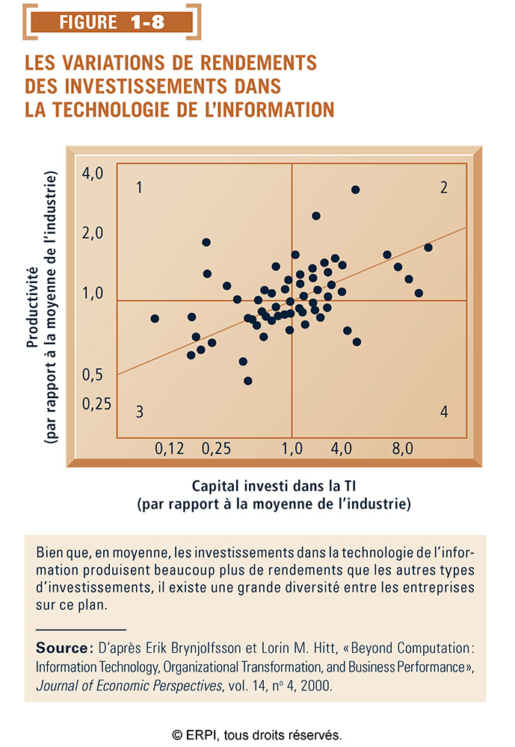
Les investissements en TI valent-ils la peine?
Notes:
Dupliquez la diapositive pour ajouter d’autres figures

Slide 23
Qu’est-ce qui explique cette variation?
Les actifs complémentaires
Définition : Actifs supplémentaires nécessaires pour tirer de la valeur d’un investissement primaire.
Les entreprises qui complètent leurs investissements dans la TI par des actifs complémentaires en tirent un grand bénéfice.
Investir dans la technologie et dans le capital humain favorise le succès.
Notes:
Investissements en TI pas suffisants en eux-mêmes.

Slide 24
Qu’est-ce qui explique cette variation?
Les actifs complémentaires incluent :
Investissements organisationnels :
  Modèle d’affaires approprié
  Processus d’affaires efficaces
Investissements dans la gestion :
  Incitations à l’innovation en gestion
  Travail d’équipe et environnements coopératifs
Investissements sociaux :
  Internet et infrastructure de télécommunications
  Programmes de formation
Notes:
Règle informelle: pour chaque dollar investi dans les TI, besoin de deux (ou trois) dollars investits dans les actifs complémentaires. Cher, mais nécessaire pour assurer le succès d’un projet SI.

Slide 25
Aujourd’hui
Description du cours, objectifs
Évaluation
Ressources
Présentations, expériences, attentes
Systèmes d’information et technologies de l’information, qu’est-ce que c’est ?
Exercice UPS
Prochain cours

Slide 26
Pour le prochain cours
Lire le chapitre 2 (et 1 si ce n’est pas déjà fait)
Commencez à créer vos équipes
Consulter vos courriels!

